Slide 1
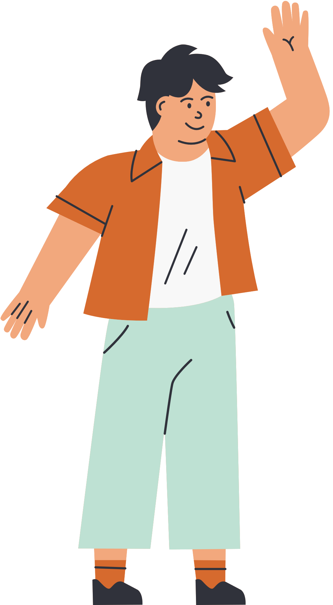



Apprenons à nous connaître !
1

Slide 2





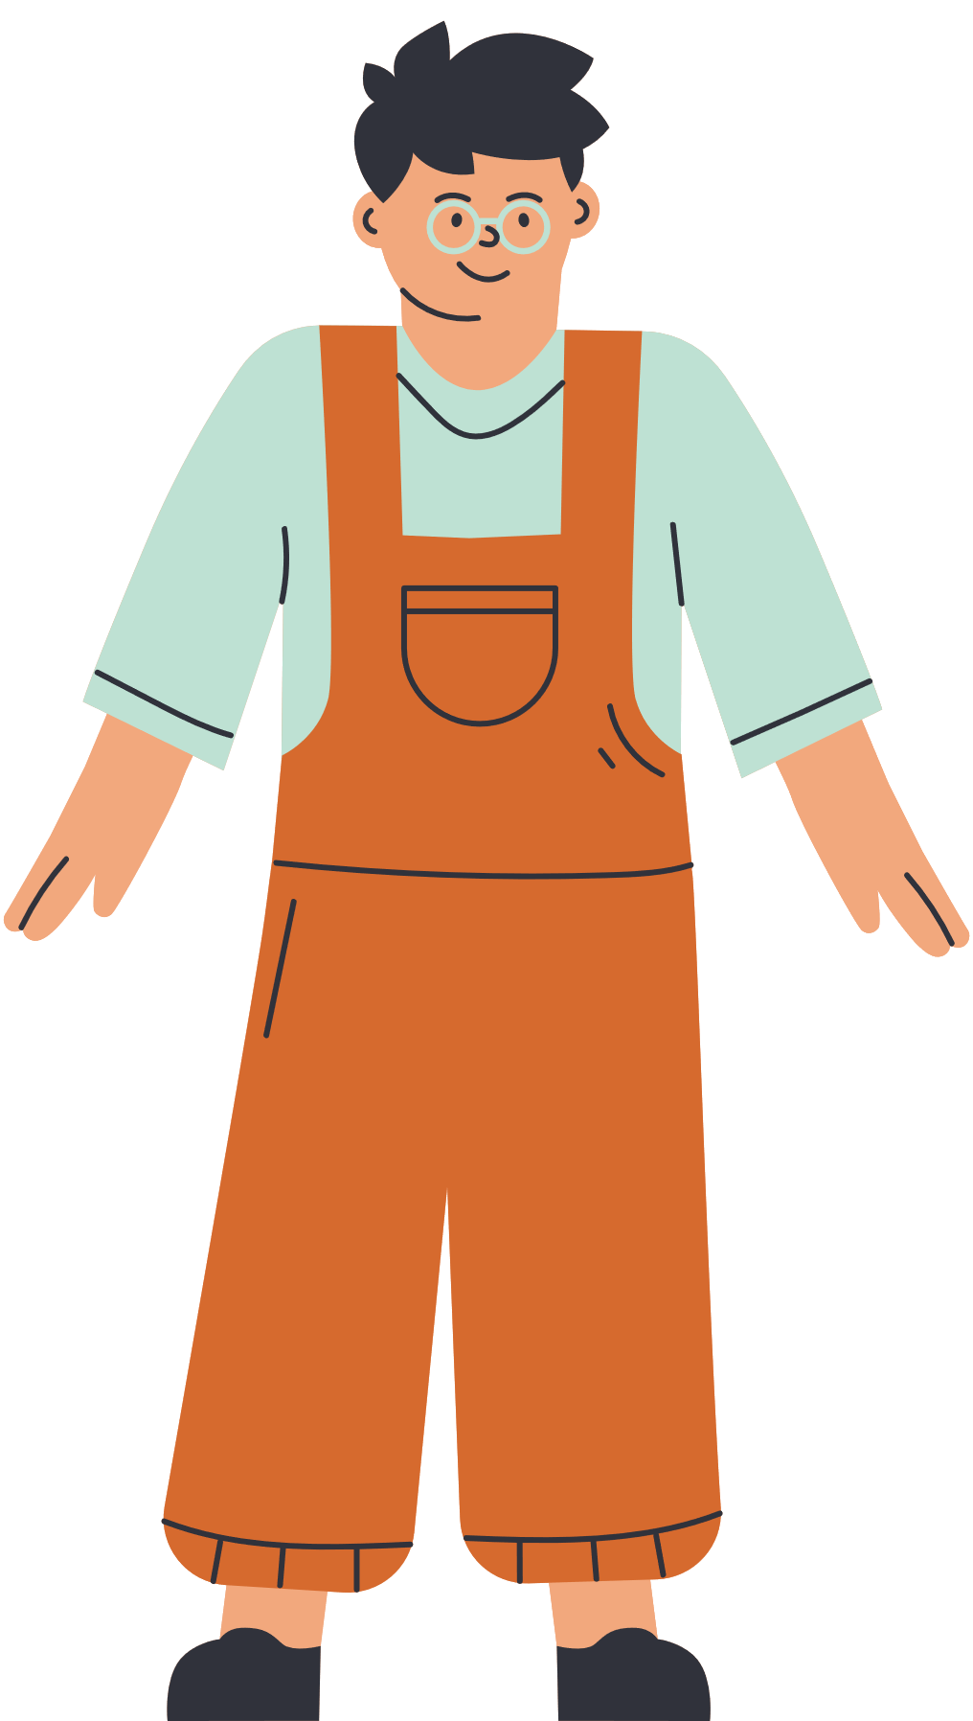





Atelier Badge
Jeu du Bingo
Découvrir tes talents
Valoriser les talents

Slide 3




Atelier Badge

Slide 4

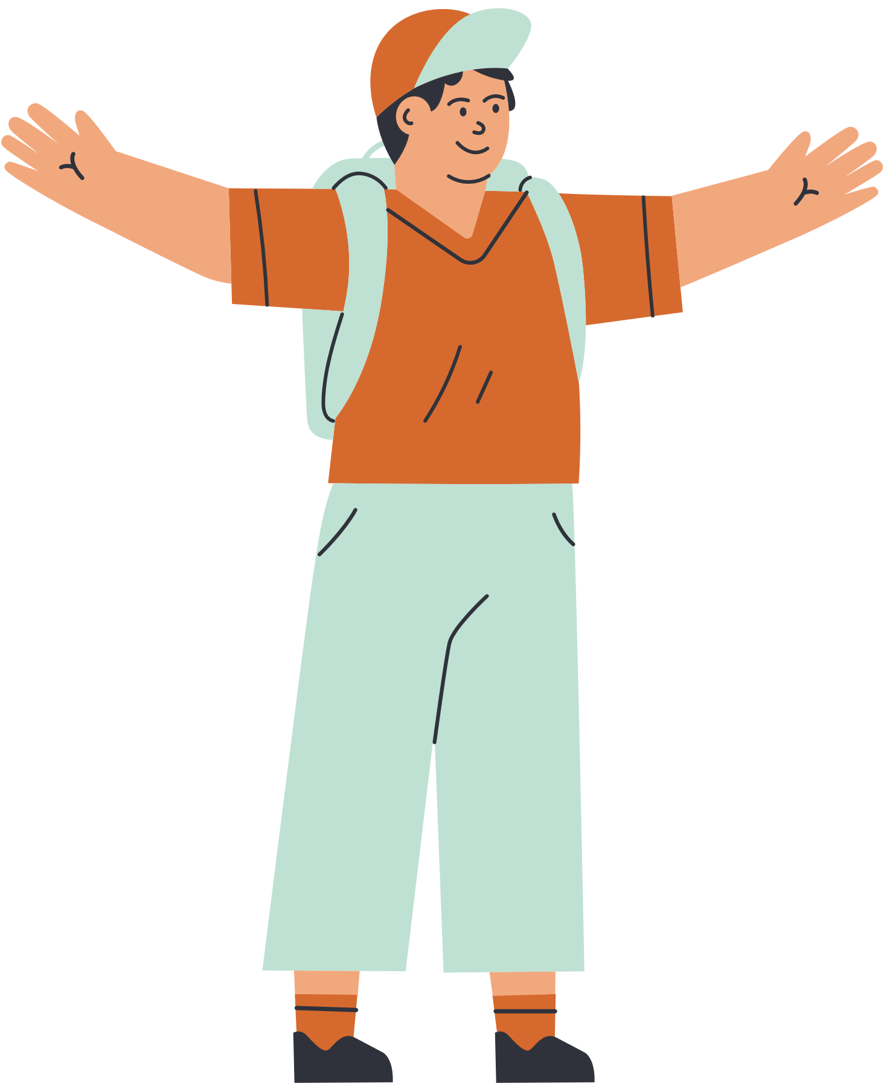

Mon équipe
Contistue ton équipe de manière aléatoire
3 élèves par groupe
3

Slide 5

Instructions d’activité
1
En Équipe de trois
Créer un badge avec ton prénom et l’initiale de ton nom
2
Objectif : créer une identité visuelle forte
pour être identifié rapidement par les autres équipes
3
Top chrono 15 minutes
Arrêt immédiat passé ce délai, pas de prolongation
Les instructions sont expliquées et projetées UNE seule fois
5

Slide 6





Le matériel
1 badge vierge par personne
Pas de droit à l’erreur
Matériel de customisation à disposition
Matériel personnel, si besoin
6

Slide 7

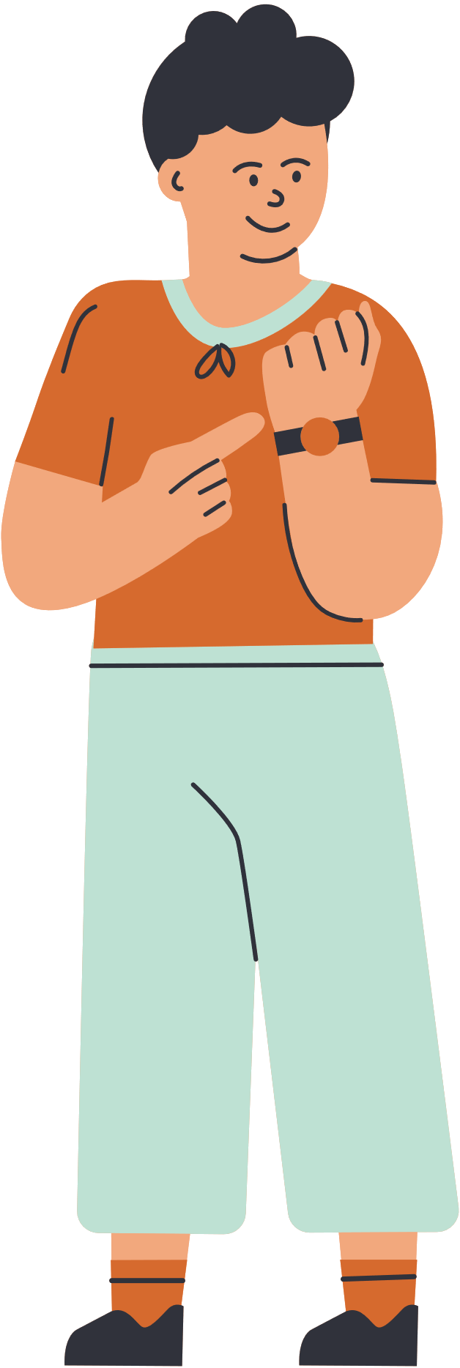

C'est parti !
7

Slide 8
🎲 Jeu
du Bingo

Slide 9
Toujours
la même équipe
Reste avec ton équipe
3 élèves par groupe
3

Slide 10


Consignes
👣Se déplacer dans la salle avec la grille du bingo
🗣️ Poser 1 question à 1 camarade (1 seule question par personne)
✅ Si la réponse est OUI, mettre son nom dans la case correspondante.
🎯 BUT : remplir une LIGNE complète avec des noms de vos camarades (horizontale ➡️, verticale ⬆️).
❌ Ne pas utiliser le même camarade plusieurs fois sur une même ligne
🏆 La première équipe/élève qui a une ligne complète crie BINGO ! et gagne.
9
Les instructions sont expliquées et projetées UNE seule fois

Slide 11
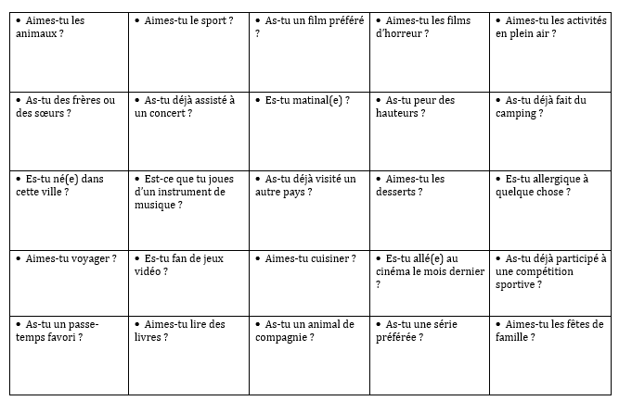


Grille du Bingo
10

Slide 12
C'est parti !
11

Slide 13
💡Découvre mes talents !

Slide 14

Mon binôme
Constitue un binôme de manière aléatoire
13

Slide 15
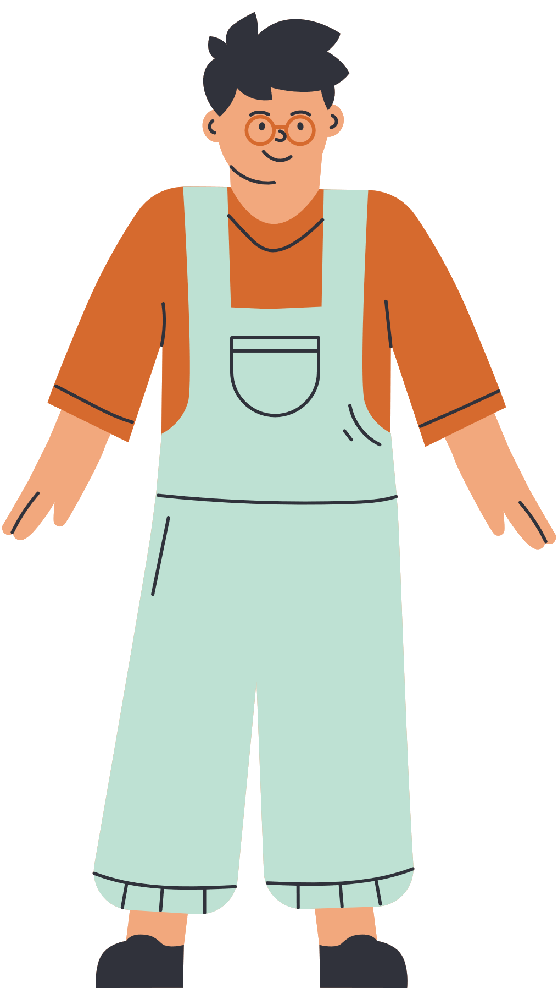

REPÉRE TES POINTS FORTS
👉 Cet exercice t’aide à réfléchir
sur tes qualités et tes compétences
utiles dans tes stages,
tes études et tes futures
expériences professionnelles.
14

Slide 16
REPÉRE TES POINTS FORTS
👉 Lire chaque compétence du document et cocher la case qui correspond à ton niveau :
(--) = Pas du tout | (-) = Un peu | (+) = Assez bien | (++) = Très bien
👉 Choisir 3 compétences où tu as mis (+) ou (++).
👉 Expliquer à un camarade ces competences en t’aidant d’un exemple concret (stage, école, activité, vie quotidienne).
👉 Te présenter à ton camarade (nom, prénom, établissement, ce que tu veux partager).
15

Slide 17
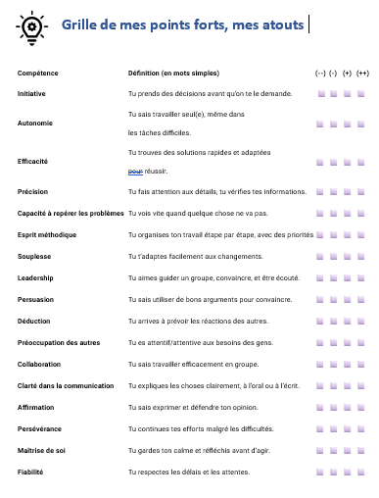
REPÉREZ VOS POINTS FORTS
16

Slide 18
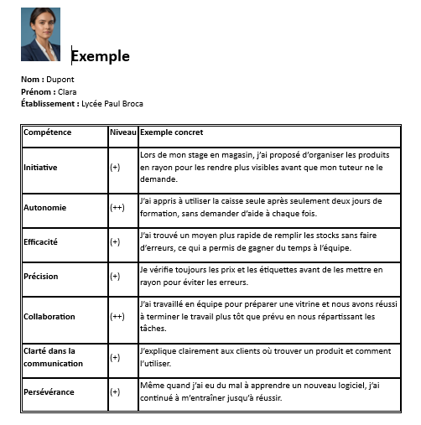
REPÉREZ VOS POINTS FORTS
17

Slide 19
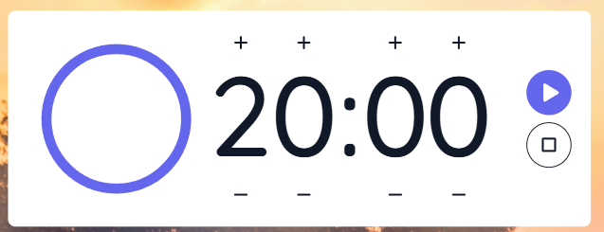
C'est parti !
18

Slide 20
⭐Valorise tes talents !

Slide 21


Ton binôme te présente
au reste du groupe en mettant en
avant tes points forts
(en lien avec votre formation).
20

Slide 22
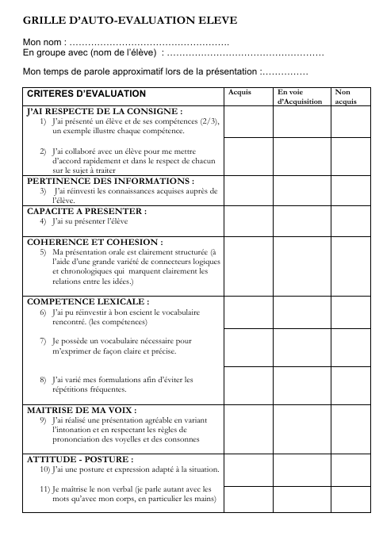
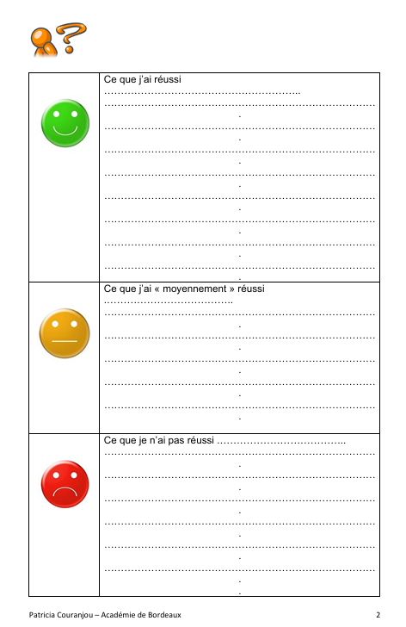
Une grille d’évaluation de la prestation orale
21

Slide 23

C'est parti !
2 minutes de présentation
par élève
22

Slide 24

Et voilà,
c'est terminé !
Merci d'avoir participé !
23

